Slide 1

Semana 1

Slide 2
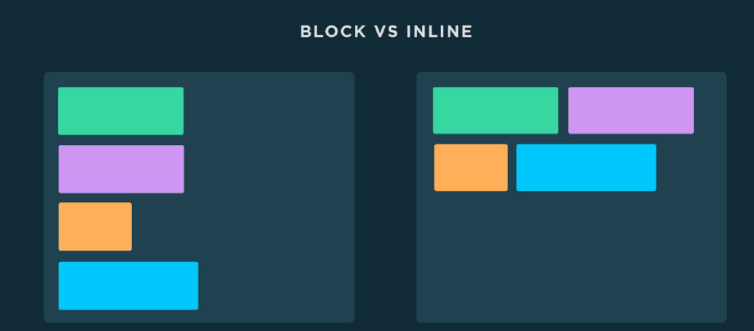
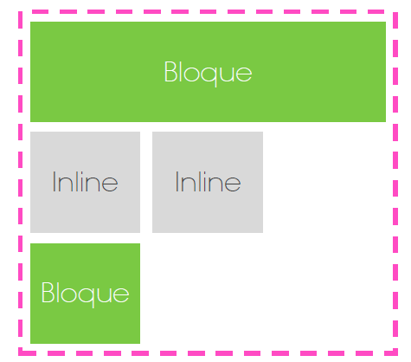
1. Display
Cada etiqueta y/o elemento en HTML tiene un valor de display por defecto, esto depende del tipo de elemento que se vaya a utilizar. El valor por defecto para la mayoría de los elementos es block o inline.

Slide 3
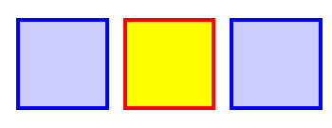
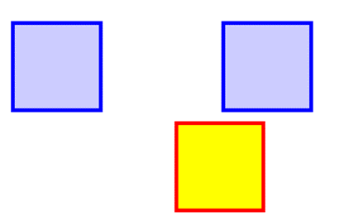
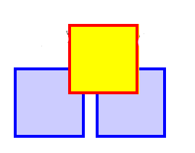
2. Position
La propiedad position de CSS especifica cómo un elemento es posicionado en el documento. Las propiedades top, right, bottom, y left determinan la ubicación final de los elementos posicionados.
position: static
position: relative
position: absolute

Slide 4
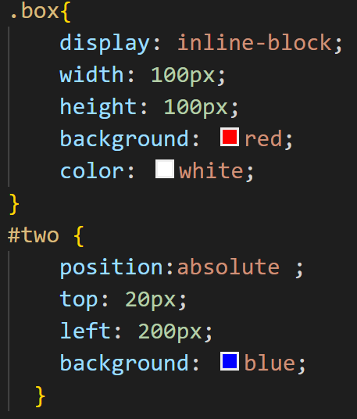
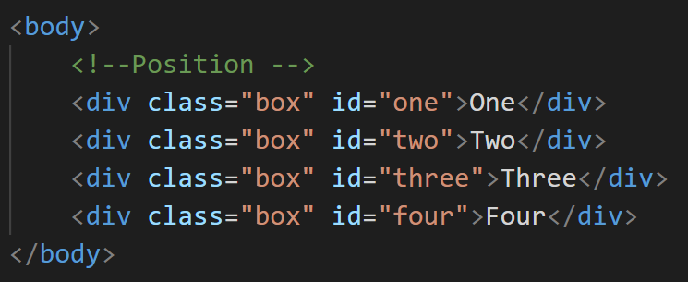
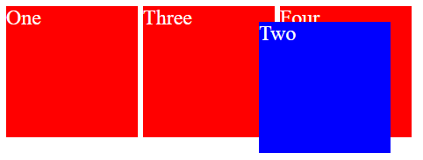
Ejemplo:

Slide 5
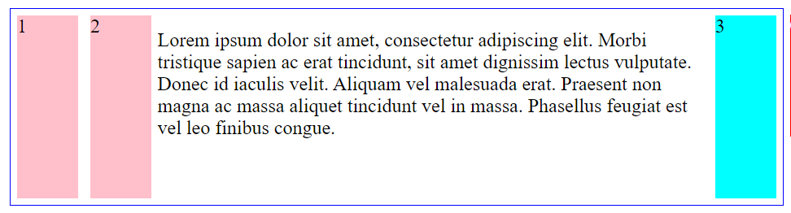
3. Float
La propiedad CSS float, ubica un elemento al lado izquierdo o derecho de su contenedor, permitiendo a los elementos de texto y en línea aparecer a su costado.

Slide 6
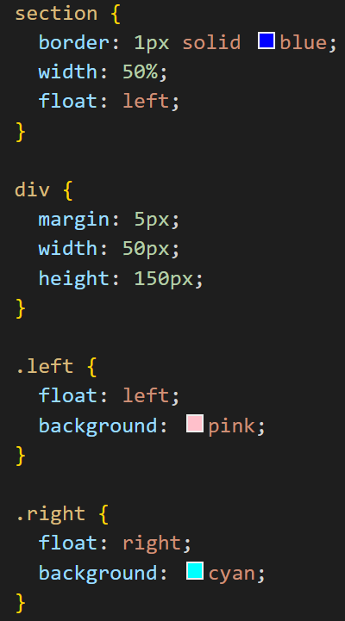
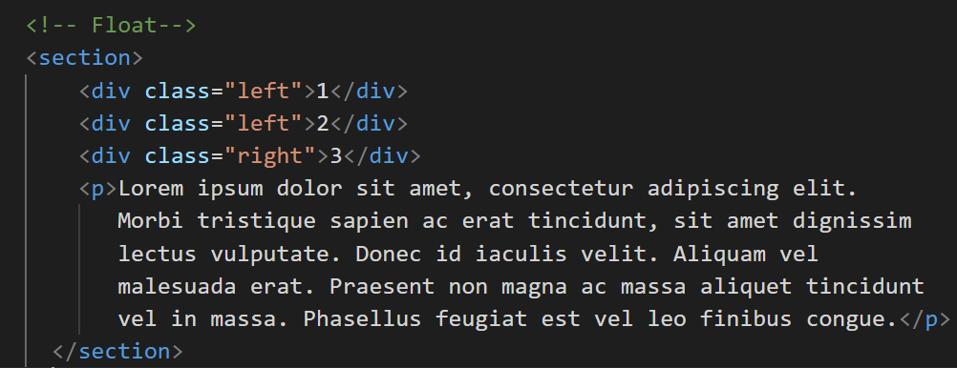
Ejemplo:

Slide 7
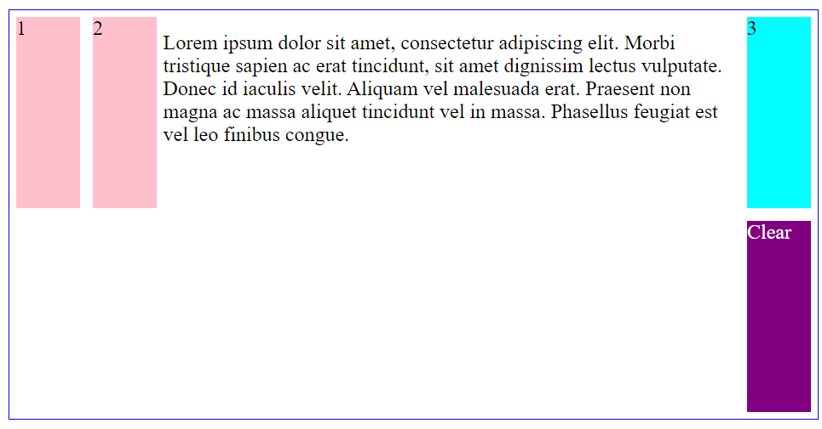
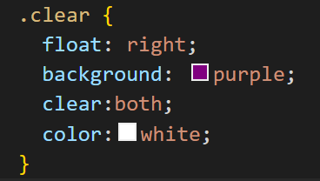
4. Clear:
Provoca que un elemento que esta flotando salte de línea.

Slide 8
Página Tributo
¿ Que necesito para crear una página web?

Slide 9
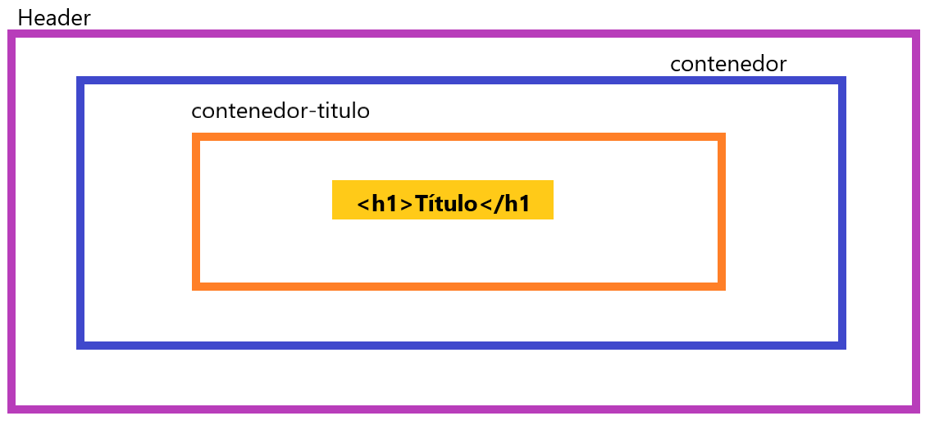

Slide 10
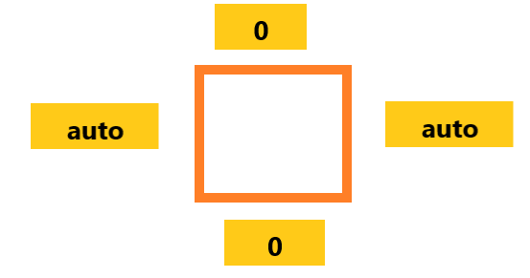
Ejecutar la maqueta header
Crear la estructura en HTML.
Dar estilos al header: Insertar una imagen de fondo que no se repita y se adapte a su contendor en el centro, ancho de 100%, alto del tamaño de la pantalla.
Dar estilos a sección contenedor: el ancho debe ser del 80% y su margen debe ser sin margen
Contenedor título: debe tener altura del tamaño de
la pantalla, display flexible, alinear los elementos
al centro y alinear los elementos flexibles al centro.
El titulo principal debe tener: tamaño 48, letra blanca, bordo blanco doble y con puntas redondas para finalizar relleno de 50px.

Slide 11
Navbar
Crear un menú con una lista desordenada con los siguientes elementos.
Inicio, Conócenos, y contáctenos.
Debe tener una posición fija con un ancho de toda la pantalla.
La lista debe tener los textos alineados, la lista no debe tener estilos (list-style), y debe tener una margen superior de 25px.
Los elementos de la lista <li> deben tener la configuración de en línea y en bloque y un relleno de 20px.
Los enlaces <a> : el texto no debe llevar decoraciones , el color de la letra debe ser banca y de tamaño 24px

Slide 12
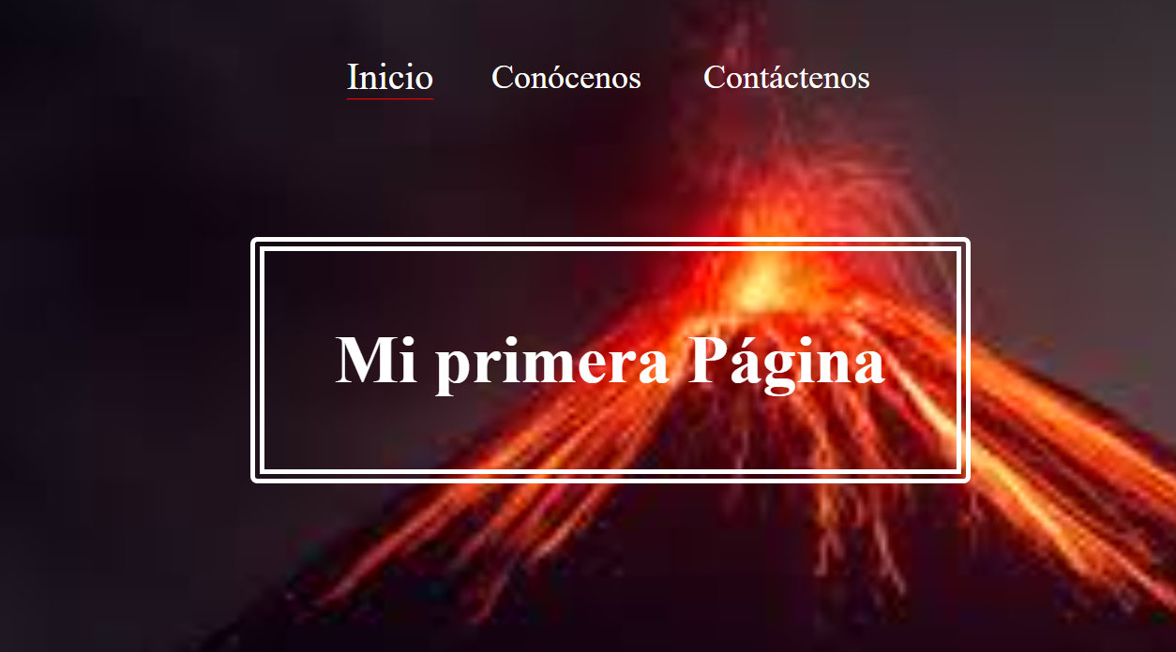
Resultado:

Slide 13
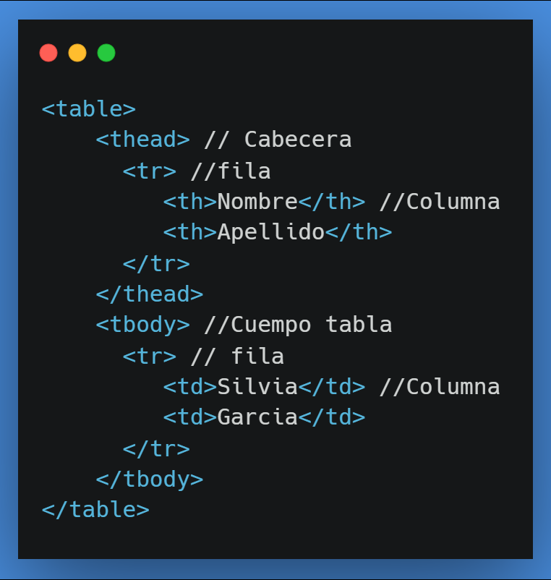
<table></table>

Slide 14
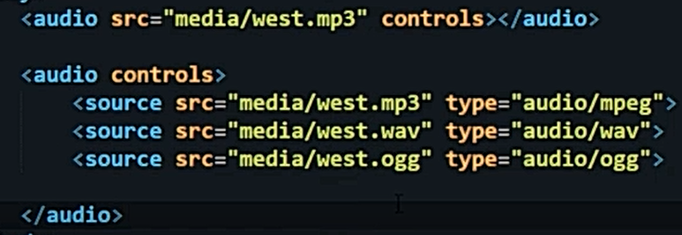
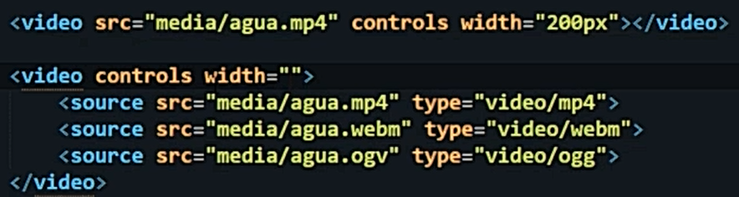
Audio y videos

Slide 15
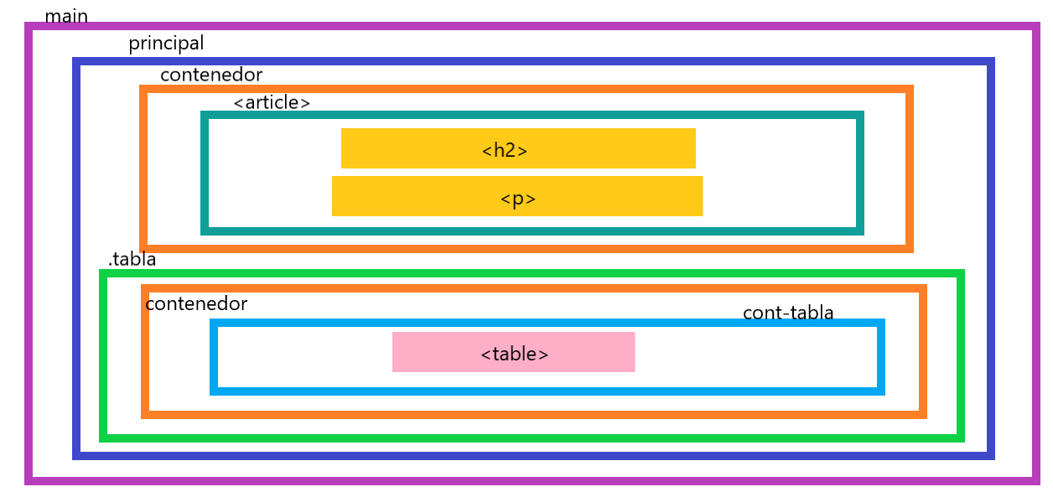
Maqueta 2

Slide 16
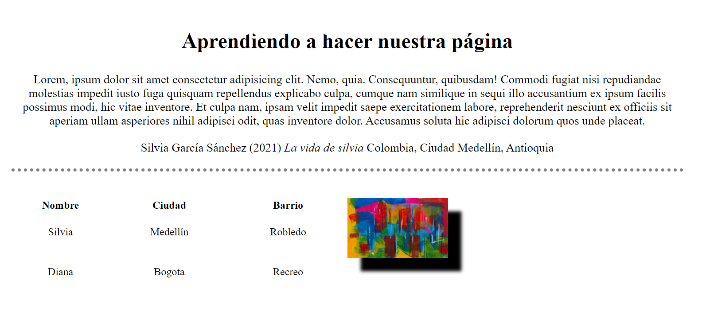
Resultado

Slide 17
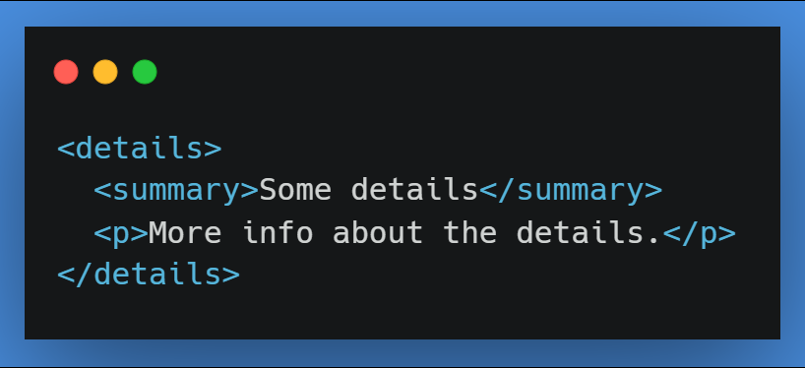
Details y summary

Slide 18
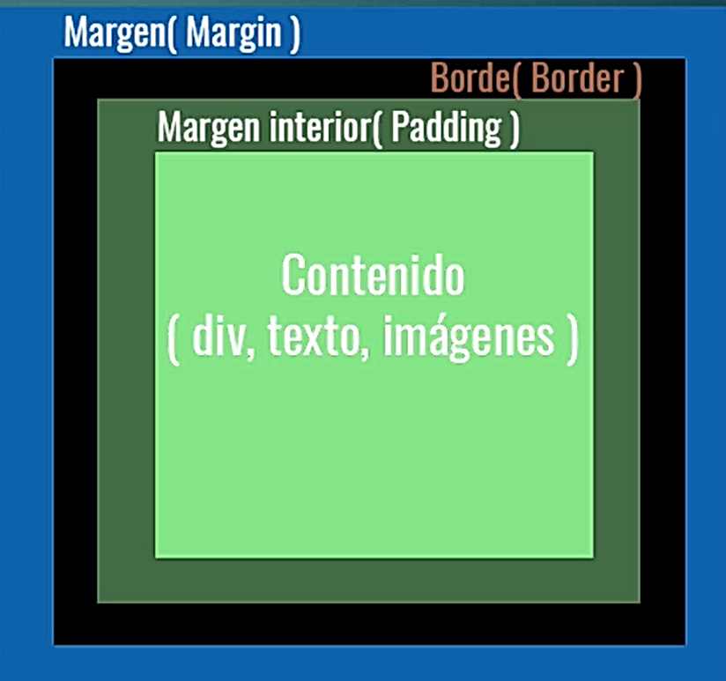
Modelo de caja:
Cada elemento se representa como una caja rectangular con su contenido margin, border padding y su contenido.

Slide 19
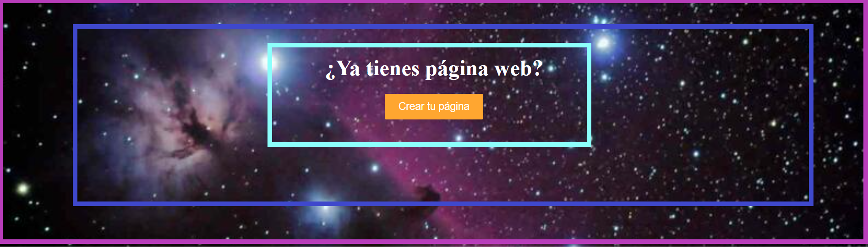

Slide 20
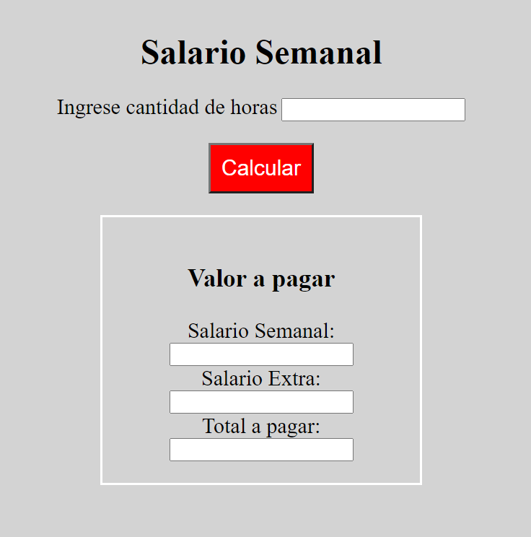

Slide 21
Semana 1

